Slide 1
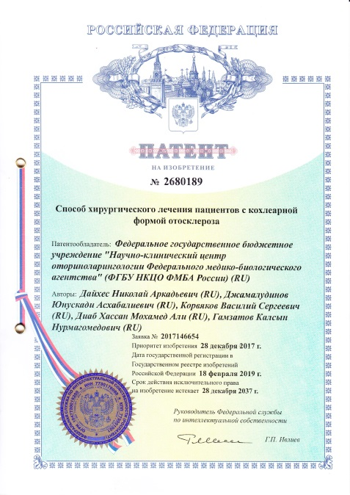
ФГБОУ ВО «Дагестанский государственный медицинский университет» Минздрава России
ФГБУ «Научно-клинический центр оториноларингологии»
ФМБА России
СПОСОБ ХИРУРГИЧЕСКОГО ЛЕЧЕНИЯ ПАЦИЕНТОВ С КОХЛЕАРНОЙ ФОРМОЙ ОТОСКЛЕРОЗА
Авторы:Дайхес Николай Аркадьевич, Джамалудинов Юнускади Асхабалиевич, Корвяков Василий Сергеевич, Диаб Хассан Мохамед Али, Гамзатов Калсын Нурмагомедович
Махачкала 2020

Slide 2
По данным Бюро медицинской статистики Департамента здравоохранения города Москвы, Министерства здравоохранения Республики Дагестан и данным отдела заболеваний уха ФГБУ НМИЦО ФМБА России наблюдается увеличение распространенных форм отосклероза.
Существующие методики стапедопластик не эффективны при кохлеарной форме отосклероза, что связано с улучшением воздушной проводимости (тимпанальный резерв) и невозможностью улучшить костную проводимость (КП)
Хирургическое лечение кохлеарной формы отосклероза, когда имеется выраженный сенсоневральный компонент тугоухости (СНкТ) остаётся одной из нерешенных задач в кофохирургии .
Цель изобретения: повысить функциональную эффективность хирургического лечения больных кохлеарной формой отосклероза на основании усовершенствования метода стапедопластики аутохрящом на вену

Slide 3
Изобретение относится к медицине, а именно к оториноларингологии, и может быть использовано при хирургическом лечении пациентов с кохлеарной формой отосклероза. Способ позволяет получить положительный функциональный результат у пациентов с кохлеарной формой отосклероза за счет устранения причины кондуктивного компонента тугоухости и положительного влияния на сенсоневральный компонент, а именно улучшения костного звукопроведения, а также за счет усовершенствования методики стапедопластики аутохрящом на вену путем частичной замены перилимфы на физиологический раствор. Замена части перилимфы преддверия в предлагаемом нами объеме - 40-50 мм3 на физиологический раствор позволяет улучшить костное звукопроведение (сократить резерв улитки), а, следовательно, оперировать пациентов с кохлеарной формой отосклероза

Slide 4
Этапы стапедопластики

Slide 5
Разработанный нами способ заключается в том, что производят тимпанотомию. Удаляют костный навес над стременем. Проводят ревизию барабанной полости, а затем стапедотомию. Формируют нишу окна преддверия, соответствующую по своим размерам норме, путем удаления отосклеротических очагов. После чего производят удаление не менее 2/3 подножной пластинки стремени. Далее удаляют 40-50 мм3 перилимфы, заменяя ее таким же объемом стерильного физиологического раствора, который вводят в преддверие при помощи шприца для инъекций. Затем с тыльной стороны стопы через разрез производят забор аутоткани вены и формируют трансплантат размером 3×5 мм. Рану на стопе ушивают узловыми швами. Из области задней поверхности ушной раковины через дополнительный разрез проводят забор аутохряща, из которого формируют аутохрящевой протез стремени длиной 3,5 мм. Рану на задней поверхности ушной раковины ушивают узловыми швами. В нишу преддверия раскладывают приготовленную вену с тыла стопы, интимой к преддверию и устанавливают сформированный аутохрящевой протез стремени под сесамовидную косточку длинной ножки наковальни. Далее в барабанную полость вводят 1 мл стерильного теплого раствора для инъекций гидрокортизона. Меатотимпанальный лоскут укладывают на место. На разрез кожи слухового прохода укладывают резиновую полоску. Слуховой проход тампонируют ватными шариками или желатиновой губкой с антибиотиком.

Slide 6
Новизна
Впервые в мировой практике усовершенствован метод стапедопластики, позволяющий получить надежный положительный функциональный результат у пациентов с кохлеарной формой отосклероза, заключающийся в улучшении порогов костного звукопроведения.
Впервые выявлены интраоперационные особенности состояния перилимфы лабиринта у больных отосклерозом, с высокими порогами костной проводимости.
Отработаны показания (вторичная сенсоневральная тугоухость) и противопоказания (первичная сенсоневральная тугоухость) к применению усовершенствованного метода стапедопластики у больных кохлеарной формой отосклероза.

Slide 7
СНкТ у больных кохлеарной формой отосклероза
На наш взгляд СНкТ у больных кохлеарной формой отосклероза в подавляющем большинстве случаев связан:
с изменением физико-химического состава перилимфы, что связано с повышением концентрации ионов Ca²⁺ в перилимфе и эндолимфе
с нарушением гидродинамики внутреннего уха, что обусловлено повышением вязкости перилимфы за счёт гликозамингликанов
Таким образом, повышение порогов костной проводимости по данным ТПА у больных кохлеарной формой отосклероза в большинстве случаев является вторичным, что подтверждается данными дополнительных методов исследования (ТПА в расширенном диапазоне частот, речевая аудиометрия, определение порогов чувствительности к ультразвуку)

Slide 8
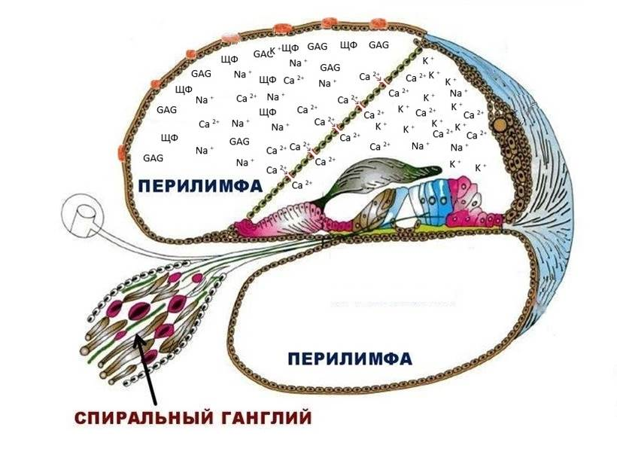
Изменение физико-химического состава перилимфы

Slide 9
Методика замены перилимфы

Slide 11
Дизайн исследования
Проведено обследование и хирургическое лечение 59 пациентов (60 клинических случаев) со смешанной II и кохлеарной формами отосклероза в возрасте от 21 до 77 лет (средний возраст 45,2 ± 11,5 лет) на базе ФГБУ НМИЦО ФМБА России с 2017 по 2019 гг.

Slide 12
Степень тугоухости у пациентов основной и контрольной группы до и после операции (через 1 год)

Slide 13
Уровень восприятия шепотной речи у пациентов с отосклерозом перед операцией

Slide 14
Уровень восприятия разговорной речи у пациентов с отосклерозом перед операцией

Slide 15
Уровень восприятия шепотной речи у пациентов с отосклерозом через 6 месяцев после операции

Slide 16
Уровень восприятия разговорной речи у пациентов с отосклерозом через 6 месяцев после операции

Slide 17
Выводы
Положительный функциональный результат хирургического лечения был достигнут у всех пациентов. В контрольной группе прирост слуха отмечался только вследствие улучшения показателей воздушной проводимости, без изменений показателей костной проводимости, что позволило в 66,6% случаев достичь 2 степени тугоухости. В то время как в основной группе совокупный прирост слуха складывался из улучшения показателей как воздушного так и костного звукопроведения, что позволило в 43,3% случаев перевести пациентов с 3-4 степени тугоухости в разряд 1 степени, то есть достигнуть социально значимого слуха.

Slide 18
Практические рекомендации
● При установленном диагнозе кохлеарная форма отосклероза показано проведение стапедопластики аутохрящом на вену с заменой части перилимфы в объеме преддверия на физиологический раствор. ● Интраоперационно необходимо избегать молниеносно возникшего дефицита перилимфы (работа аспиратором) и попадания крови в преддверие, которые могут привести к возникновению первичного СНКТ; любой, возникший непреднамеренно, дефицит перилимфы следует устранить физиологическим раствором; показанием для замены перилимфы на физиологический раствор является изменение прозрачности перилимфы; при самовосполнении искусственно созданного дефицита перилимфы провести усовершенствованную методику стапедопластики не представляется возможным - в данной ситуации операцию закончить по классической методике. ● В раннем послеоперационном периоде в обязательном порядке назначить антибактериальную, противовоспалительную (краткий курс гормонотерапии - дексаметазон) и симптоматическую терапию для "разгрузки" внутреннего уха.

Slide 19
ФГБОУ ВО «Дагестанский государственный медицинский университет» МЗ РФ. Кафедра оториноларингологии ФГБУ «Национальный медицинский исследовательский центр оториноларингологии» ФМБА России. Научно-клинический отдел заболеваний уха.
СПАСИБО ЗА ВНИМАНИЕ

